Slide 1
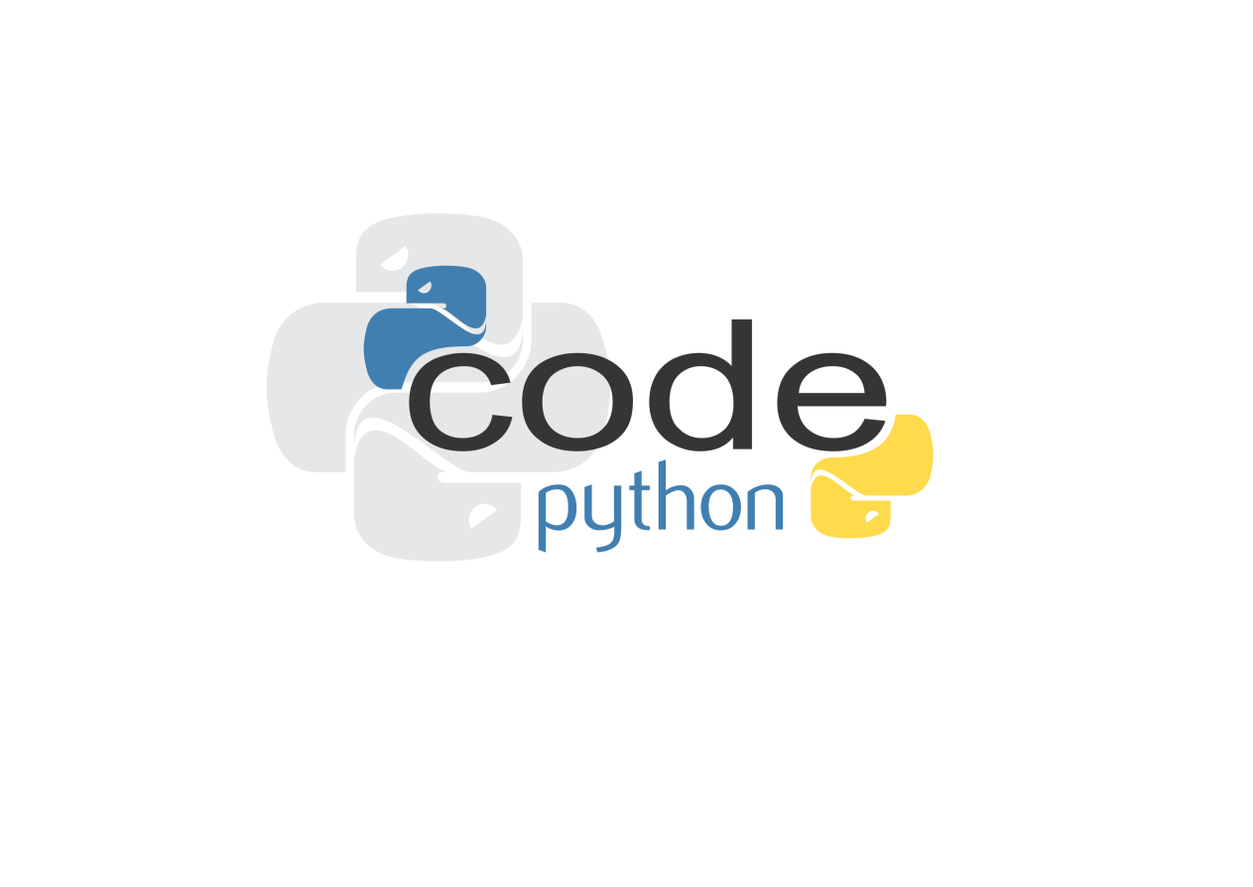
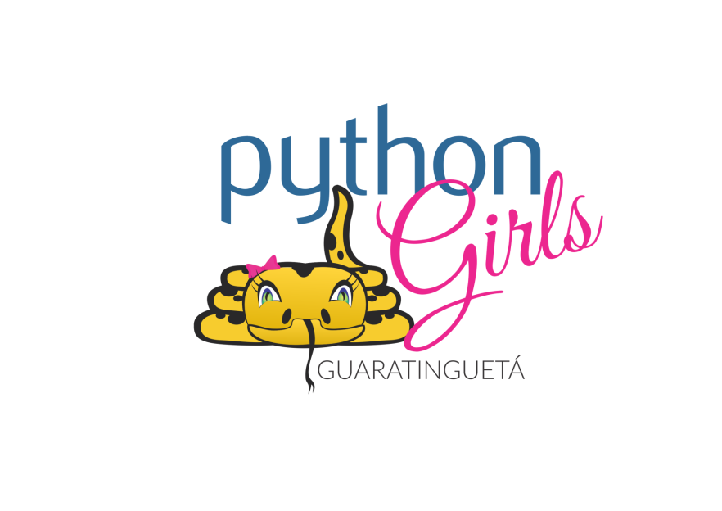

Silvio Luis
DISCIONÁRIOS

Slide 2



Silvio Luis
DICIONÁRIOS
Outra estrutura de dados muito útil embutida em Python é o dicionário, cujo tipo é:
dict
É uma estrutura parecida com a lista, mas possui propriedades de acesso diferentes. Dicionários são delimitados por chaves: {}
Sintaxe:
Dicionario = { }

Slide 3
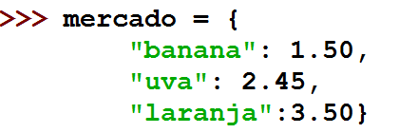
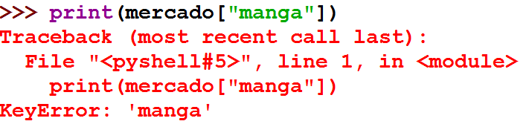
Silvio Luis
DICIONÁRIOS
O dicionário contém uma lista de pares chave:valor separada por vírgulas. Eles são também chamados de “memória associativa” ou “vetor associativo” em outras linguagens.
Exemplo de declaração:
Se tentar recuperar um valor usando uma chave inexistente, será gerado um erro do tipo KeyError. Como no exemplo:

Slide 4
Silvio Luis
DICIONÁRIOS
O dicionário contém uma lista de pares chave:valor separada por vírgulas. Eles são também chamados de “memória associativa” ou “vetor associativo” em outras linguagens.
Exemplo de declaração:
Se tentar recuperar um valor usando uma chave inexistente, será gerado um erro do tipo KeyError. Como no exemplo:

Slide 5
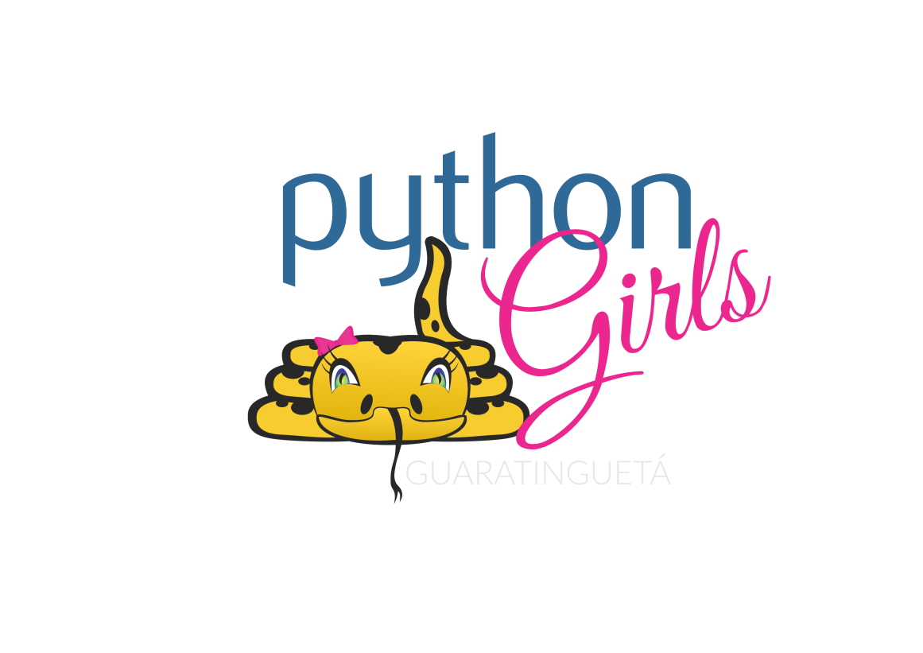
Obrigado!
Bons estudos

